Slide 1
Test Case Prioritization Using Error Propagation Probability 使用错误传播概率确定测试用例优先级
2020 IEEE 13th International Conference on Software Testing, Validation and Verification (ICST)
作者：Jeonghyun Joo; Seunghoon Yoo; Myunghwan Park
主讲人：胡嘉鸿

Slide 2
摘要 ——对于成功的软件测试来说，选择数量相对较少但富有成效的测试用例以最大限度地提高测试效率是非常重要的。因此，使用一种测试用例优先级划分的技术十分有必要

Slide 3
写作出发点：
为了验证对现有软件的更改不会破坏软件的功能，除了新开发的测试用例外，还需要运行所有现有的测试用例，这是非常昂贵和耗时的。因此，在回归测试期间，需要减少测试成本和时间，同时保持测试质量。
因此，本文使用测试用例优先级划分技术。这种技术以这样一种方式安排测试用例，即高阶测试用例在揭示软件中的错误方面要优于低阶测试用例。
在本⽂中，我们基于测试用例的错误传播概率提出了一种新的测试用例优先级度量。

Slide 4
概念声明
Fault：指源代码中的错误，比如打字错误和错误的指令。
Error：指Fault执行导致的变量值错误。
Error propagation：是将错误转移到另一个变量，导致受影响的变量变成另一个错误。
Error masking ：指错误传播失败，导致错误在与错误相关的其他变量中消失。

Slide 5

误差传播概率如何计算
公式1：假设变量v在被测软件中有错误。设o为输出变量，t为测试用例。我们定义了关于测试用例t，v的误差对输出变量o的传播概率为
公式2：表示在给定测试用例t时，v中的错误在达到o之前被掩盖的概率。

Slide 6


误差传播概率如何计算
公式3：假设v1，vn是除软件中的输出变量外的所有变量，那么表达式3表示所有变量的错误通过测试用例t传播到o的概率。
公式4：表示在给定测试用例t的情况下，任何变量中没有错误传播到0的概率。

Slide 7

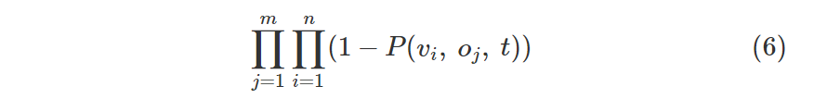
误差传播概率如何计算
公式5：设o1，om为软件中的所有输出变量。然后，表达式5表示所有变量的错误在测试用例t中传播到所有输出变量的概率。
公式6：表示在给定测试用例t下，任何变量中的错误都不会传播到任何输出变量的概率。

Slide 8

误差传播概率如何计算
公式7：因此，由公式1-6可得，当给出测试用例t时，至少一个错误（无论位置如何）传播到至少一个输出变量的概率为：
因此，如果一个测试用例在软件中具有更高的错误传播概率，那么它在捕获错误方面的性能将优于错误传播概率较低的测试用例。因此，可以使用错误传播概率来确定测试用例的优先级。

Slide 9

Lustre程序到错误传播图的转换
错误传播图G是一个元组G=（V，E，C），其中：
V是一组有限的节点。
E⊆V×V是有向边的集合。一条边（n1，n2）∈E表示从节点n1到n2的错误传播。
C是一个时钟。时间序列C，t=t1t2是时间值ti的无限序列∈N，t1=1，并且
虽然错误传播图看起来与Lustre语言的抽象语法树非常相似，但与抽象语法树相比，节点具有额外的特征。错误传播图的每个节点都有五个属性：值、错误概率、时间、数据类型和计算错误概率的公式。

Slide 10
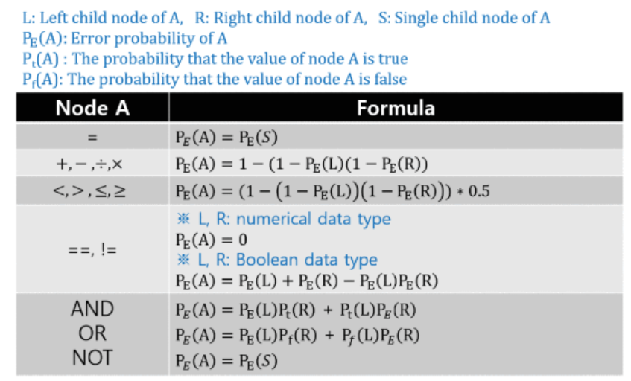
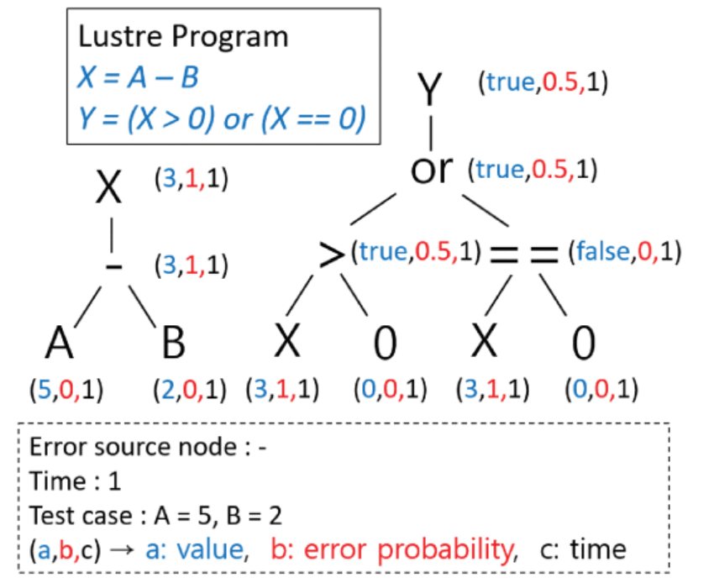
Lustre程序到错误传播图的转换
假设x节点是表达式x>y中的一个错误。即使x的值是错误的，我们也不确定表达式的计算结果是否会因错误而改变。因此，表达式的评估结果被改变的概率（即，错误传播的概率）为50%。

Slide 11
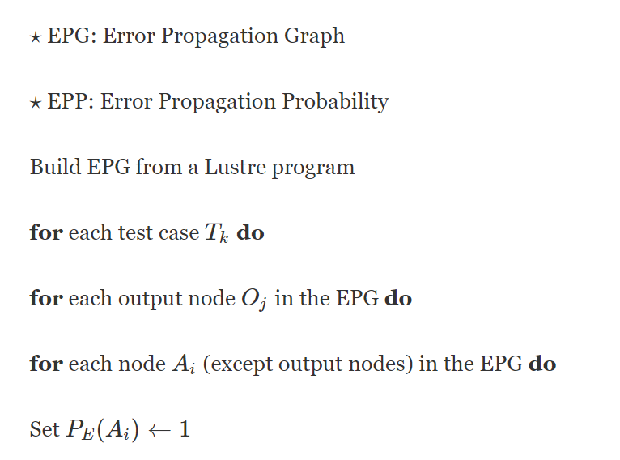
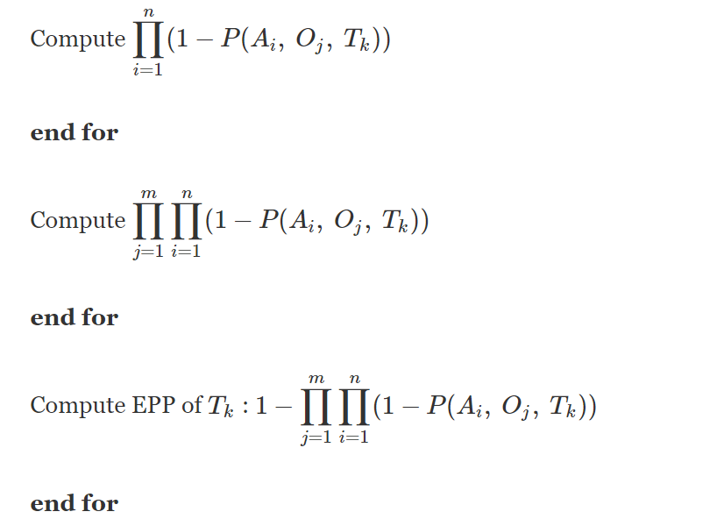
测试用例优先级排序算法
根据测试用例的错误传播概率对测试用例进行优先级排序

Slide 12
测试用例优先级排序算法
算法显示了基于测试用例的错误传播概率的测试用例优先级划分过程。该算法的时间复杂度为O（A2T），其中A是图中的节点数，T是测试用例数。

Slide 13
实验验证
在测试用例的错误传播概率和测试用例的故障发现能力之间的关系，作者准备了以下步骤的实验：
1、我们选择了三个系统模型作为案例进行实验。
2、我们为每个案例生成了突变体和测试用例
3、我们计算了前一步中生成的每个测试用例的错误传播概率。
4、我们通过使用测试用例执行突变体并确定测试用例捕获的突变体数量来衡量每个测试用例的故障发现能力。
5、我们分析了错误传播概率与测试用例的故障发现能力之间的关系程度。

Slide 14
实验验证
对于本研究中的案例，我们使用了3个用Lustre语言编写的系统模型。
本文将正确模型（oracle）的程序结构替换为不同的结构，为每个案例生成了突变体。每个错误被分为四种类型之一：逻辑运算符错误、算术运算符错误、关系运算符错误和文字错误。为案例（报警、航天系统和输液）生成的突变体数量分别为469、435和451。我们还生成了满足MC/DC覆盖标准的测试套件（测试用例集）。为每个案例生成的测试案例数量分别为656、78和254。
x轴代表测试用例的错误传播概率，y轴代表突变杀死率。突变体杀死率是测试用例检测到的突变体数量与突变体总数的比率。使用表达式7计算测试用例的错误传播概率。

Slide 15
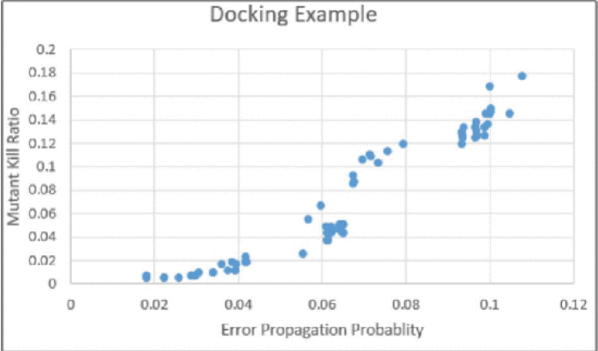
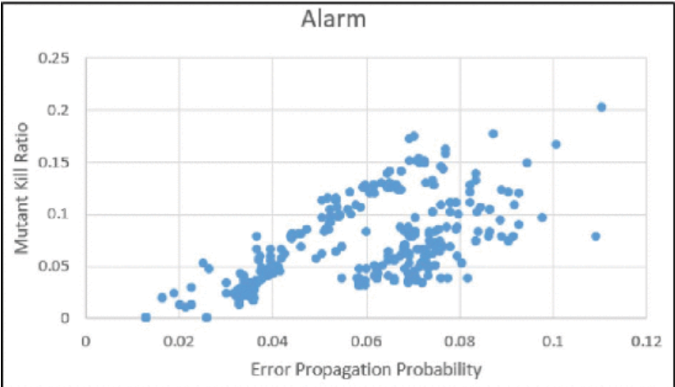
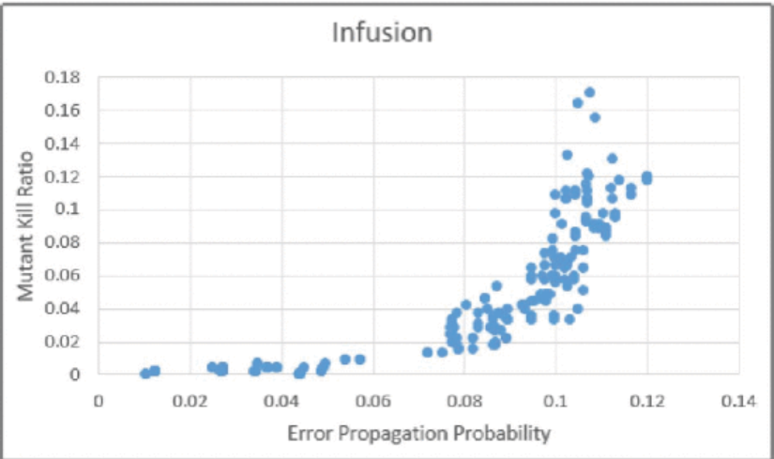
实验验证
三个实验结果如图所示

Slide 16
评价
如图所示，测试用例的故障发现能力（即测试用例的突变杀死率）与测试用例的错误传播概率之间存在着非常密切的关系。案例中两个因素之间的相关系数分别为0.8、0.96和0.82。

Slide 17
体会
这篇文章从软件测试的一个基本问题出发，即如何在有限的时间内，达到最好的测试效果。提出了一种基于错误传播概率的排序测试用例优先级的方法，为测试用例的故障发现能力提供统计上一致且恒定的预测。从实验结果上看，测试用例优先级与其故障发现能力之间存在高度相关性。
同时我也认识到了对于本文的方法，如何进行改进，由于本文是基于单个测试用例进行排序的，这就导致了一个问题，单个测试用例之间，可能发现的错误是相同的，这就造成了相同错误的冗余发现，这样并不能提高测试效率，因此下一步方向可以往如何评估一组测试用例的优先级这里去发展。

